Slide 1
«Фирма –ОДНОДНЕВКА»
- для чего нужна;
- последствия работы.
Notes:
Действия по регистрации организаций и индивидуальных предпринимателей (создание «фирм – однодневок») на подставных лиц (номинальный директор), что в последующем приводит к обналичиванию денежных средств, объективно общественно опасны, поскольку формируют целый сектор «теневой» экономики, выпадающий из поля зрения уполномоченных контрольно – надзорных органов, способствуют совершению иных преступлений – уклонению от уплаты налогов, воспрепятствованию исполнению судебных решений, легализации денежных средств, полученных в результате совершения преступлений, финансированию терроризма, а также преступлений коррупционной направленности.

Slide 2


«Фирма-ОДНОДНЕВКА»
НАЛИЧНЫЕ
ОТВЕТСТВЕННОСТЬ
Notes:
«Фирма – однодневка» не несет никакой ответственности за выполненные работы/оказанные услуги.

Slide 3


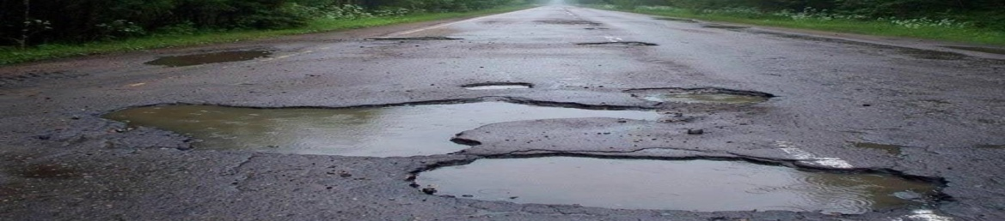
ОТВЕТСТВЕННОСТЬ
Государственный контракт на ремонт автодороги
Добросовестный подрядчик
Подрядчик «фирма-ОДНОДНЕВКА»
Гарантийные обязательства
Notes:
«Фирма – однодневка» не несет никакой ответственности за выполненные работы/оказанные услуги.

Slide 4


НАЛИЧНЫЕ
В З Я Т К А
О Т К А Т
Notes:
Обналиченные денежные средства идут на дачу взяток должностным лицам,

Slide 5




ЗАРПЛАТА В КОНВЕРТЕ
ЛИЧНОЕ ОБОГАЩЕНИЕ
Notes:
выплату заработной платы в конверте, личное обогащение

Slide 6
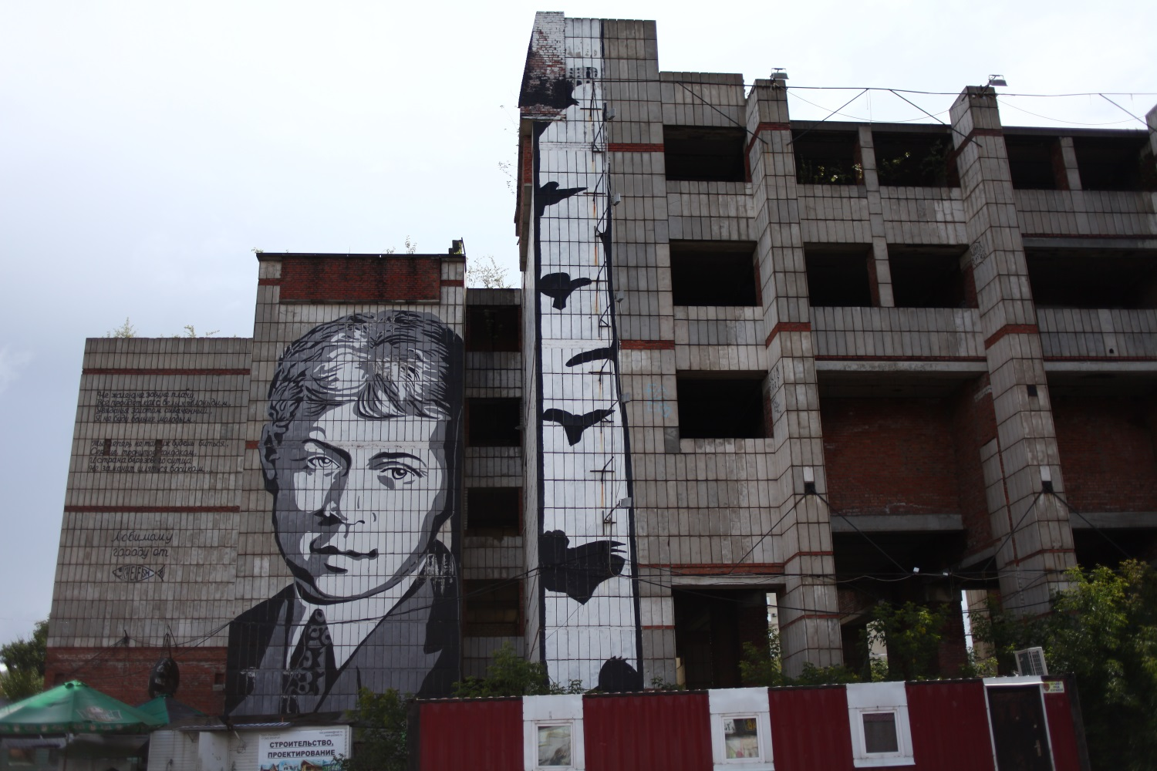
Notes:
РЕЗУЛЬТАТЫ ТАКОЙ ДЕЯТЕЛЬНОСТИ МЫ НАБЛЮДАЕМ КАЖДЫЙ ДЕНЬ:
1. НЕ ДОСТРОЕННЫЕ БОЛЬНИЦЫ И ЖИЛЫЕ МНОГОКВАРТИРНЫЕ ДОМА;

Slide 7

Notes:
2. РАЗБИТЫЕ ДОРОГИ

Slide 8

Notes:
3. ЧИНОВНИКИ ВЗЯТОЧНИКИ

Slide 9
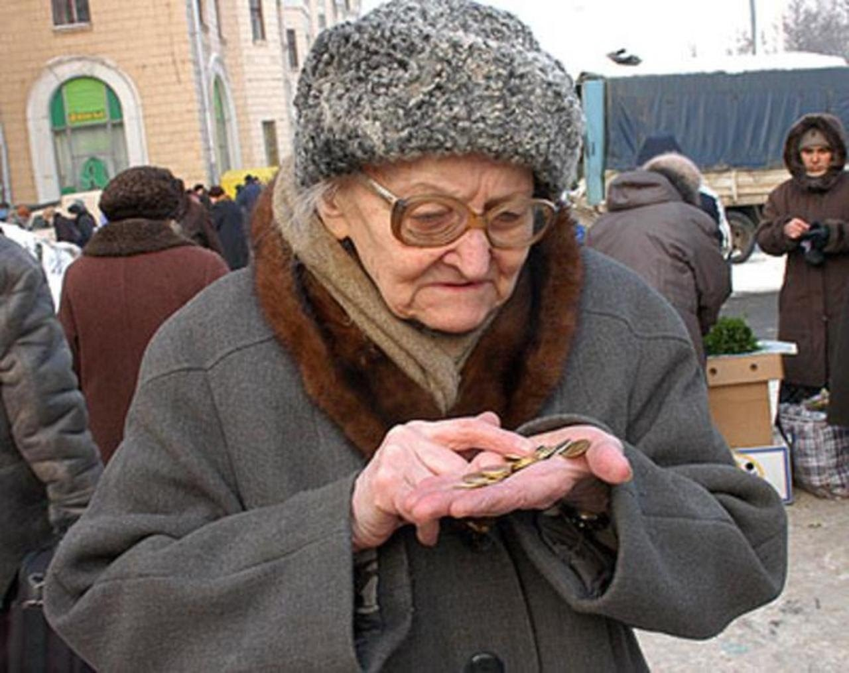
Notes:
4. НИЗКИЙ УРОВЕНЬ ПЕНСИЙ

Slide 10
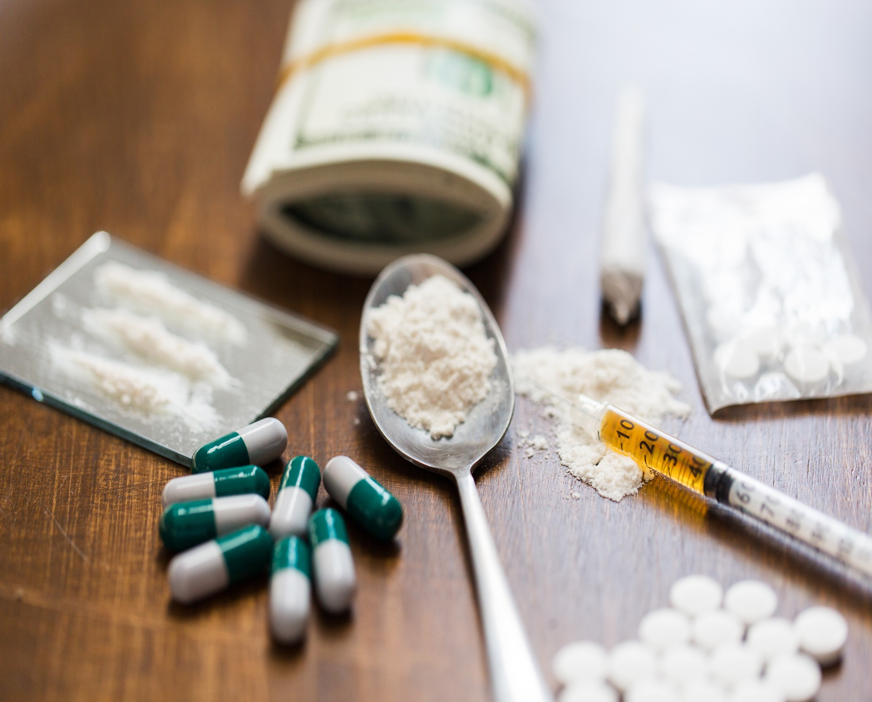
Notes:
5. ОБОРОТ НАРКОТИКОВ И НАРКОМАНИЯ

Slide 11
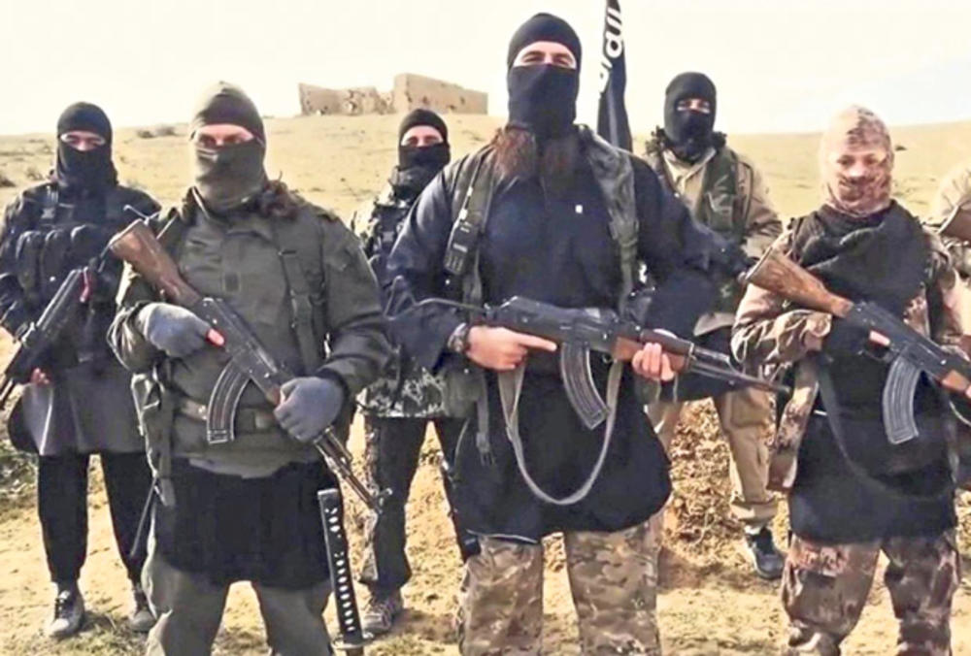
Notes:
6. ФИНАНСИРОВАНИЕ ТЕРРОРИЗМА, ПРИВЕРЖЕННОСТЬ К ЭКСТРЕМИЗМУ И Т.Д.

Slide 12
КТО ТАКОЙ НОМИНАЛЬНЫЙ ДИРЕКТОР?

Slide 13
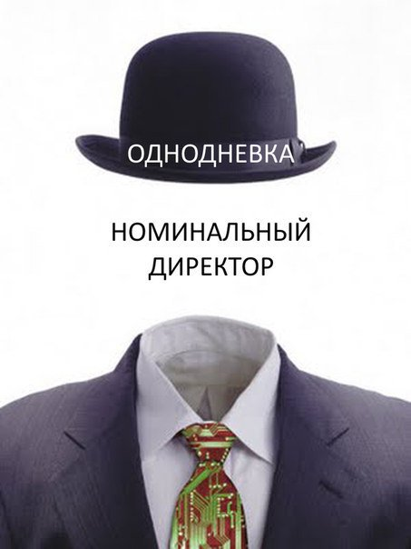
Notes:
Номинальный директор – это гражданин, за вознаграждение предоставивший свои паспортные данные и/или принявший участие в регистрации юридического лица, в качестве руководителя и/или учредителя без фактического намерения осуществлять такую деятельность.

Slide 14
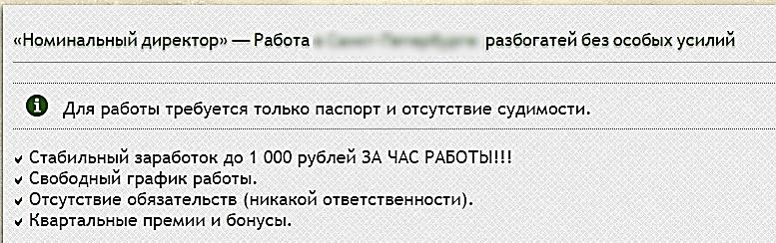
Notes:
Схема вовлечения физических лиц незаконную деятельность заключается в следующем.
Гражданину предлагает зарегистрировать на себя фирму или ИП, открыть расчетные счета в банках.
Предложить это может малознакомый, знакомый или даже родственник. За указанные действия обещается денежное вознаграждение, либо ежемесячная зарплата. После совершения регистрационных действий, злоумышленники забирают все документы, банковские карты, пин-коды, обещанные деньги зачастую не выплачиваются.

Slide 15
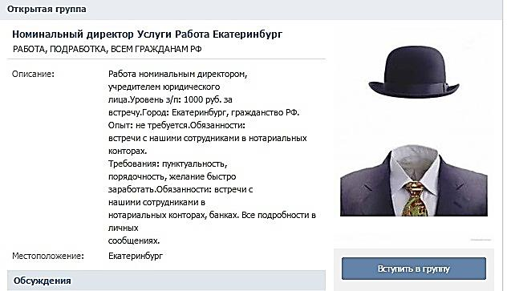
Notes:
Далее зарегистрированные «фирмы – однодневки» и ИП участвуют в незаконных финансовых операциях.
Организаторы задействуют незащищенные слои населения и лиц не осведомленных о преступном характере такой деятельности. Часто жертвами становятся студенты.
Известны случаи оказания давления на студентов среднего специального учебного заведения, в одном из районов края, выпускниками этого же учебного заведения для регистрации их индивидуальными предпринимателями.
Установлены случаи оказания физического давления – людей удерживали в квартирах до того момента пока они не совершат регистрационных действий.
Также организаторы создания «фирм – однодневок» могут прикрываться вывеской благопристойного офиса, договором с гражданином, утверждать, что все законно. Однако, суть этих действий одна – незаконно зарегистрировать организацию либо ИП. При этом в случае, когда человек, заподозрив что–то неладное, отказывается от регистрации компаний, с него требуют оплаты произведенных расходов.
Вы должны понимать, что желание стать предпринимателем в любой законной форме должно исходить только от Вас.

Slide 16
КАКАЯ ОТВЕТСТВЕННОСТЬ?
Notes:
Что же с новоиспеченным руководителем/учредителем? Именно он несет полную ответственность за совершение экономических преступлений возглавляемой им организацией, которую он фактически не контролирует. Ведь он несет полную ответственность за деятельность возглавляемой фирмы.

Slide 17
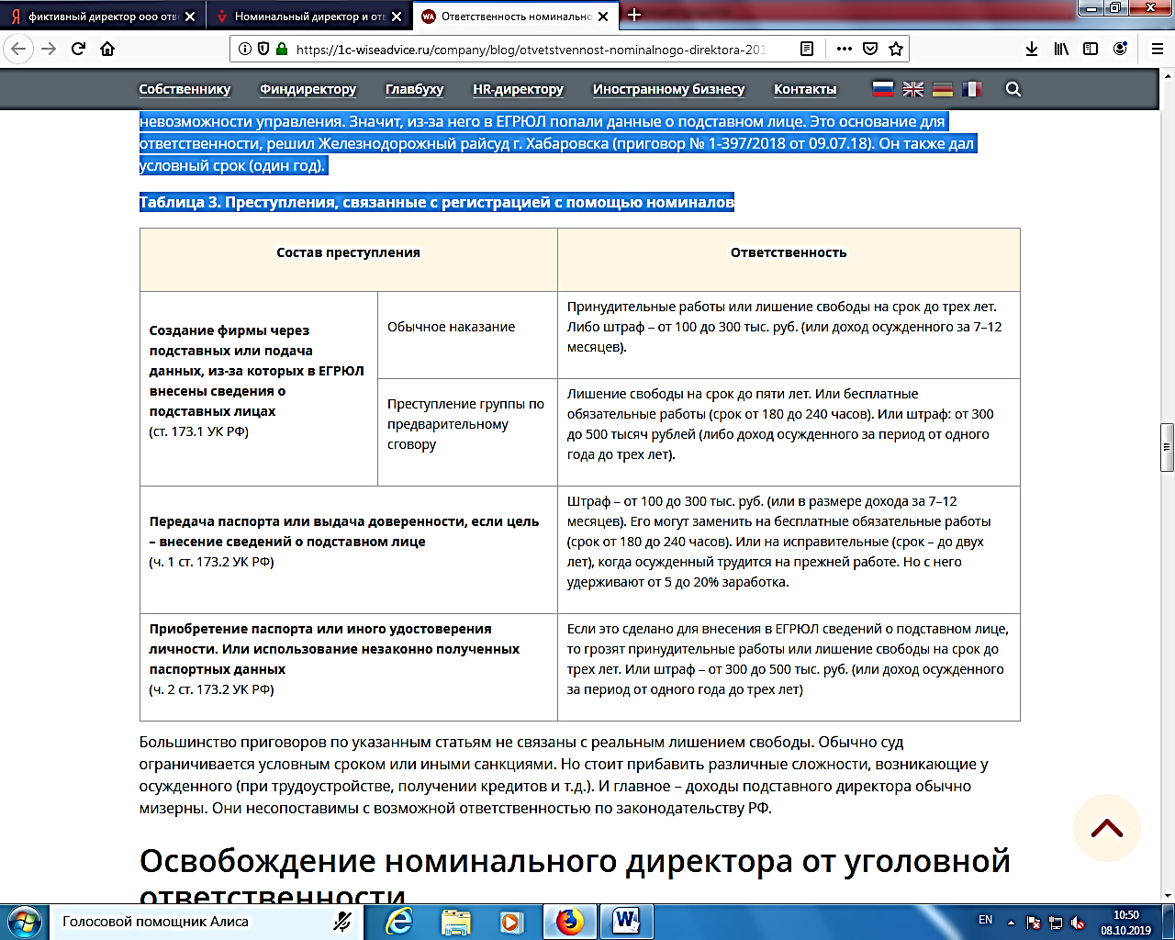
Notes:
КАКАЯ ПРЕДУСМАТРИВАЕТСЯ ОТВЕТСТВЕННОСТЬ
ст. 173.1 УК РФ «Незаконное образование (создание, реорганизация) юридического лица»
ст. 173.2 УК РФ «Незаконное использование документов для образования (создания, реорганизации) юридического лица».

Slide 18
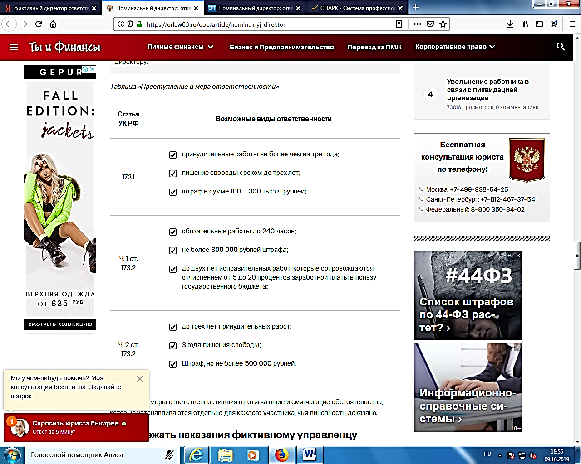
Notes:
Данные статьи Уголовного кодекса Российской Федерации далеко не последние, по которым могут быть привлечены к ответственности номинальные руководители.
Если этим занимается не один человек, а несколько, то это уже создание преступного сообщества и участия в нем (ст. 210 УК РФ), а лицам, которые способствовали созданию преступления, грозит пособничество в совершении преступления, связанного с уклонением от уплаты налогов, например:
ст. ст. 198, 199 УК РФ «Уклонение от уплаты налогов, сборов, подлежащих уплате организацией»
ст. 199.1 УК РФ «Неисполнение обязанностей налогового агента» (когда деятельность «фирмы-однодневки» направлена на избежание ответственности)
ст. 199.2 УК РФ «Сокрытие денежных средств либо имущества организации или индивидуального предпринимателя, за счет которых должно производиться взыскание налогов, сборов, страховых взносов»
Если речь будет идти о легализации денежных средств, полученных преступным путем, то на горизонте начинают маячить и другие статьи УК РФ:
ст. 159 УК РФ «Мошенничество»
ст. ст. 174, 174.1 УК РФ «Легализация (отмывание) денежных средств или иного имущества…..»
Далее, для того, чтобы совершить обналичивание денежных средств, совершается фиктивный документооборот (задокументированная мнимая сделка), на основании которого вносятся заведомо ложные данные в бухгалтерский и налоговый учет, а это следующая статья:
ч. 3 ст. 327 УК РФ «Подделка, изготовление или оборот поддельных документов….».
Платежи, совещённые с использованием заведомо недостоверных сведений о должностном лице и/или о финансово – хозяйственных операциях образуют состав преступления по статье:
ст. 187 УКМ РФ «Неправомерный оборот средств платежа».
Все вышеперечисленные статьи работают как для граждан зарегистрировавших юридическое лицо, так и зарегистрировавших (19) индивидуальное предпринимательство не для целей осуществления деятельности самостоятельно.
Судебная практика показывает, что за такие действия можно получить реальные сроки лишение свободы. Например, уже в 2018 году судьи вынесли два обвинительных приговора жителям г. Санкт – Петербурга, которые решили «заработать», предоставив неизвестным им лицам свои паспортные данные для регистрации ЮЛ, где они стали номинальными руководителями. Они получили наказания в виде исправительных работ и удержания средств из зарплаты в доход государства.

Slide 19
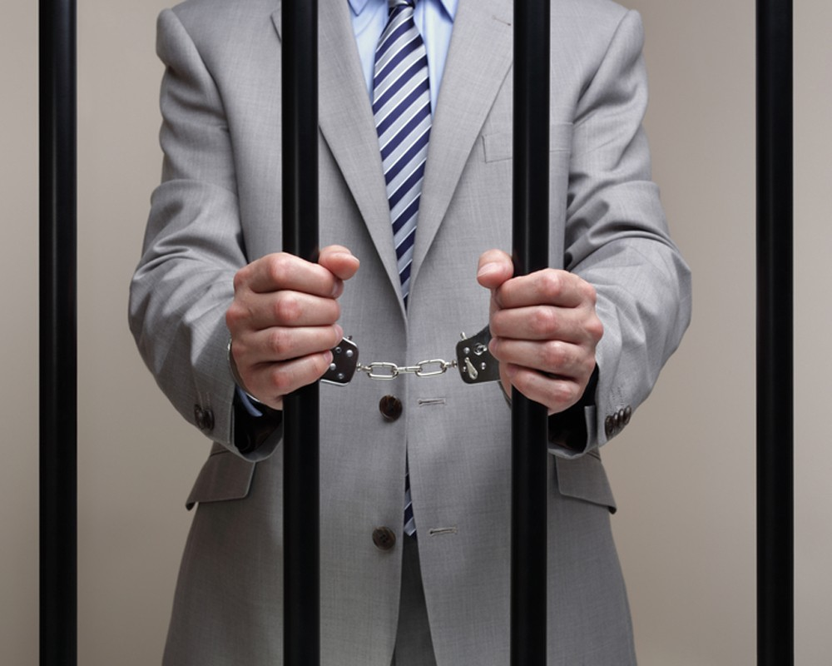
Notes:
И получается какая-то страшная картинка. Если перечислить все основания привлечения за обналчику, то начинает работать принцип, который сформулировал еще Ф.Э. Дзержинский: «Отсутствие у вас судимости – это не ваша заслуга, а наша недоработка».

Slide 20
СПАСИБО ЗА ВНИМАНИЕ

